Slide 1

Архітектура і скульптура України

Slide 2
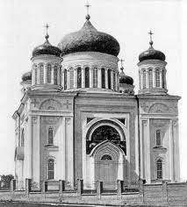
Українська архітектура та скульптура кінця ХІХ – початку ХХ століття
Кінець ХІХ – початок ХХ століття став періодом, коли в архітектурі, церковному будівництві України домінує еклектика з характерним поєднанням різних історичних стилів в одному архітектурному ансамблі (неоготика, неоренесанс, псевдоруський стиль, візантійський стиль та ін.). Активізувалися урядові реставраційні роботи пам’яток будівництва княжої доби (Десятинна церква X ст. у Києві, кафедра давньоруського собору у Володимирі-Волинському, Василівська церква XII ст. в Овручі та ін.).
Десятинна церква

Slide 3
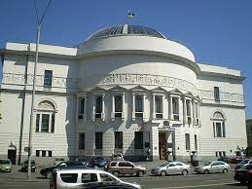
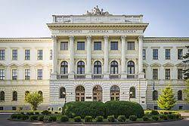
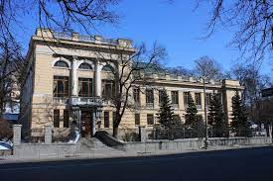
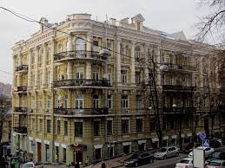
Неокласицизм
− Київський педагогічний музей цесаревича Олексія (1910 – 1912 рр.; нині – Будинок Учителя; архітектор П. Альошин), прикрашений багатофігурним скульптурним фризом (скульптори Л. Дитріх і В. Козлов);
− будинок Львівського політехнічного інституту (1877; за проектом архітектора Ю. Захаревича);
− Публічна бібліотека Міністерства культури України, м. Київ (архітектор З. Клаве, 1909 – 1911 рр.);
− будинок інженера В. Демченко (архітектор І. Беляев, 1911 р.; нині – Київський регіональний центр Національної академії правових наук України).

Slide 4
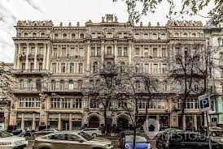
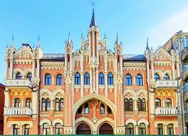
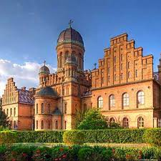
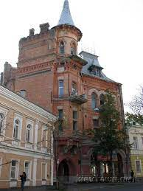
Еклектика
− «Притулок лицаря» у Києві (архітектор М. Добачевський, 1896 – 1898 рр.).
− Прибутковий будинок барона Ікскюль-Гільденбанда (1901 р.) на вул. Шовковичній 19, м. Київ;
− Прибутковий будинок Л. Гінсбурга в Києві зі скульптурами грецьких богів на фасаді та стилізацією ренесансно-бароккових форм (архітектор Г. Шлейфер, 1900 р.);
− будинок резиденції митрополита Буковини в Чернівцях (1864 – 1873 рр., архітектор Й. Главка, нині – приміщення Чернівецького університету);

Slide 5
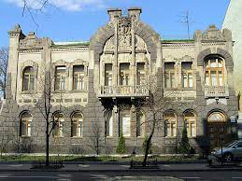
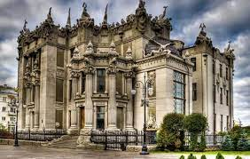
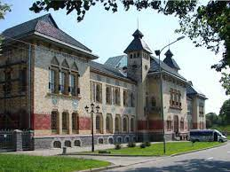
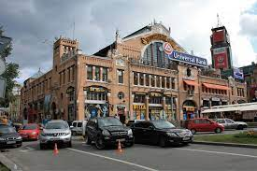
Модерн
− «Будинок вдови, що плаче», м. Київ (особняк О. Аршавського) (архітектор Е. Брадтман, 1907 р.)
− будинок з химерами в Києві (1902 – 1903 рр., архітектор В. Городецький);
− Будинок Полтавського губернського земства (нині – Полтавський краєзнавчий музей, 1903 – 1908 рр., архітектор В. Кричевський, з використанням первісних проектів Є. Ширшова, М. Ніколаєва);
− Бесарабський ринок (архітектори Г. Гай та М. Бобрусов, 1910 – 1912 рр.).

Slide 6
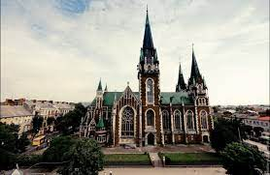
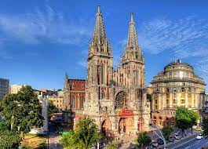
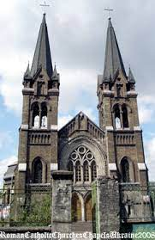
Неоготика
− Костел святого Миколая, Дніпропетровська область, Кам’янське (архітектор М. Хорманський, 1897 р.);
Костел Святої Ельжбети, м. Львів (нині – Церква святих Ольги і Єлизавети, 1903 – 1911 рр.).
− Костел св. Миколая, м. Київ (за проектом С. Воловського, архітектор В. Городецький, 1899 – 1909 рр.; нині – Національний будинок органної та камерної музики України);

Slide 7
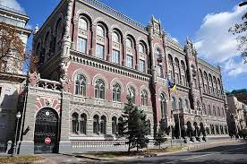
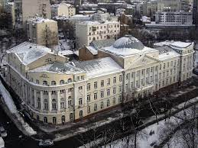
Італійська готика
Неоампір
− Жіночий університет Святої Ольги (Київські вищі жіночі курси, нині – Міністерство з Надзвичайних Ситуацій в Україні, 1913 р., архітектор О. Кобелев).
− Будинок для Київської контори державного банку Російської імперії (1902 – 1905 рр., проект архітекторів О. Кобелева та О. Вербицького, нині – Національний банк України)

Slide 8
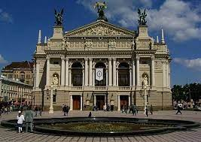
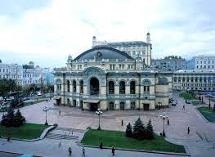
Неоренесанс
− Національна опера України ім. Т. Шевченка, м. Київ (1901р., за проектом архітектора В. Шретера);
− Львівський національний академічний театр опери та балету імені Соломії Крушельницької (1897 – 1900 рр.; архітектор З. Ґорґолевський).

Slide 9
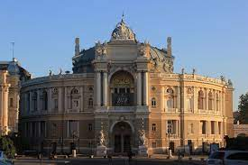
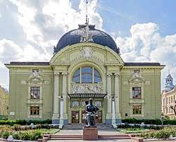
Віденське бароко
Необароко
− Будинок театру у м. Чернівці (нині – Чернівецький музично-драматичний театр імені Ольги Кобилянської, 1905 р., архітектори Г. Гельмер, Ф. Фельнер)
− Одеський національний академічний театр опери та балету (1884 – 1887 рр., архітектори Г. Гельмер, Ф. Фельнер).

Slide 10
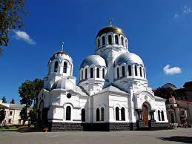
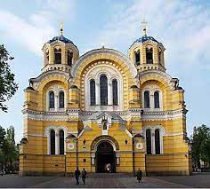
Неовізантійський стиль
− Володимирський собор у Києві (1862 – 1896 рр.; первісний проект – архітектор І. Штром, пізніше – П. Спарро, О. Беретті за участю Р. Бернгардта, К. Маєвського та В. Ніколаєва);
− Кафедральний собор святого благовірного князя Олександра Невського у Кам’янці-Подільскому (1893 – 1897).

Slide 11
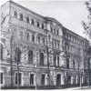
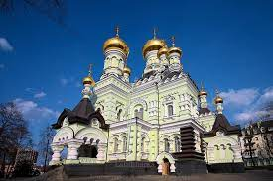
Псевдоруський стиль
− Покровська церква (1890 р.), Покровський жіночий монастир (проект і будівництво архітектора В. Ніколаєва);
− будинок релігійно-просвітницьких товариств, м. Київ (нині – Міністерство регіонального розвитку та будівництва України; 1903 р., за проектом архітектора Є. Єрмакова)

Slide 12
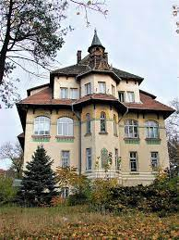
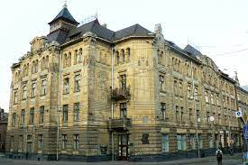
Гуцульський стиль
− будинок акціонерного товариства «Дністер» у Львові (тепер міська поліклініка № 1, архітектори І. Левинський, О. Лушпинський, Л. Левинський та Т. Обмінський; 1904 – 1906 рр.).
− колишній санаторій К. Солецького, м. Львів (архітектор О. Лушпинський, 1908 р.);

Slide 13
Українська скульптура кінця ХІХ – початку ХХ століття
Основним стильовим напрямом української скульптури кінця ХІХ ст. був еклектизм, класицизм відходив у минуле, на зміну йшов реалізм з його прагненням віддзеркалювати явища реального життя без помпезності та урочистості. Саме в такому стилі працювали скульптори Наддніпрянщини, зокрема М. Мікешин (автор відомого пам’ятника Б. Хмельницькому в Києві), В. Беклемішев, Ф. Балавенський, Л. Позен
Нові стильові пошуки й експерименти в українській скульптурі відбулися на початку ХХ ст. і були пов’язані із впливом західних мистецьких шкіл. Провідним митцем-новатором став О. Архипенко, основоположник кубізму в скульптурі, творчість якого мала великий вплив на розвиток архітектури та дизайну країн Європи та Америки. Серед українських скульпторів-модерністів слід назвати також В. Іщенка, М. Паращука та ін.

